Slide 1
组会
屈原斌
ybqu@cnu.edu.cn
首都师范大学
Notes:
I am Wei Song from Capital Normal University, China.
I will give this presentation to introduce our paper, discourse self-attention for discourse element identification in argumentative student essays.
This is a joint work with Ifytek research and Harbin Institute of Technology.

Slide 2
上周工作
中文离题实验更新
古诗文谚语数据爬取
成语检错

Slide 3
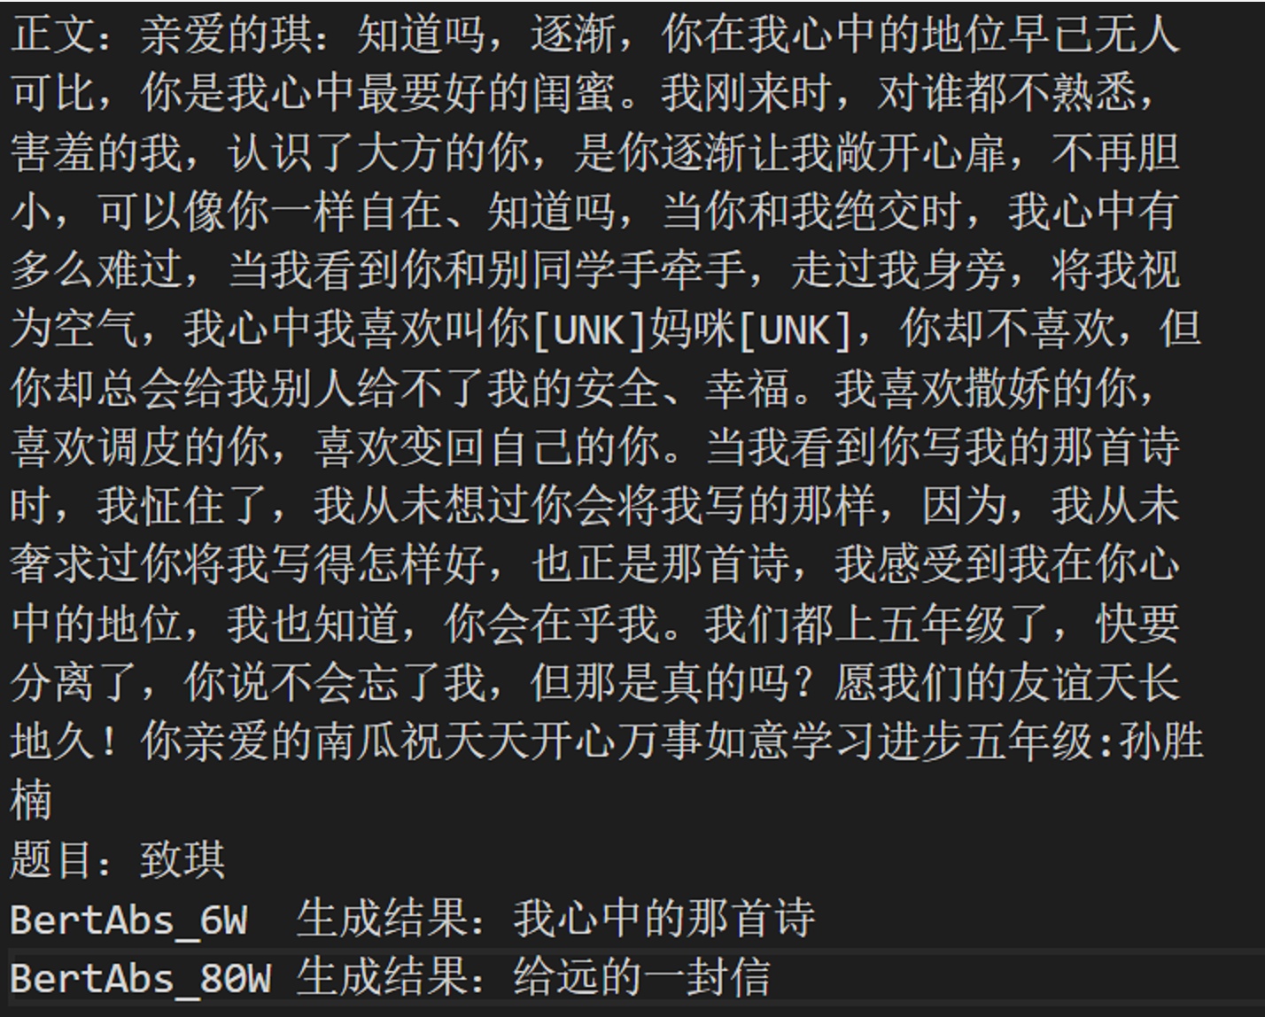
中文生成模型
聚类数据：测试集中全部切题作文，共59560篇
 | 生成指标（Rouge_L） | 聚类指标（purity_score）
Bertabs_6w | 0.043 | 0.2043
Bertabs_80w | 0.090 | 0.2743
表1. 生成模型指标对比
图1. 生成结果对比
结论：
增加数据集后模型指标有提升，生成效果整体比之前较好

Slide 4
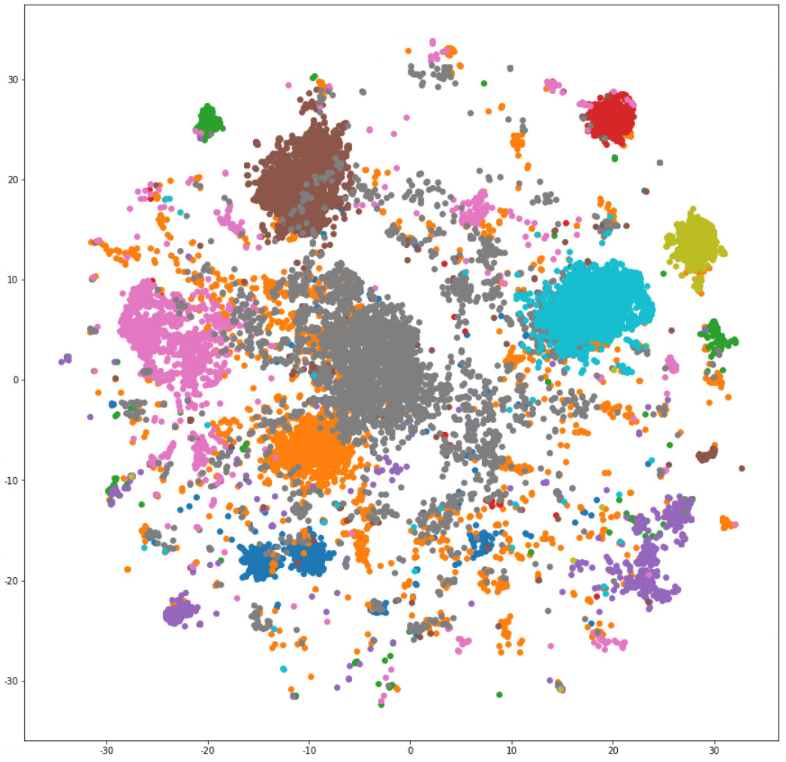
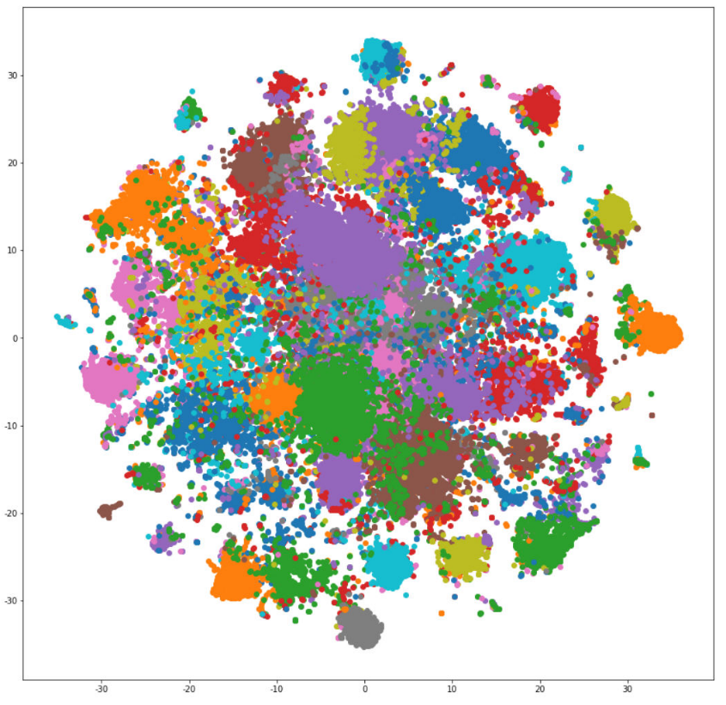
中文生成模型
聚类数据集：全部测试数据，共61102篇

Slide 5
中文离题实验更新（方案一）
离题:不离题=1542:59560（1:38.6）
分类模型 |  |  | 离题 |  |  | 切题
 |  |  | Precision | Recall | F1-score | Precision | Recall | F1-score
HABiLstm | 命题 | 开发集 | 0.4095 | 0.4154 | 0.3439 | 0.9783 | 0.955 | 0.965
 |  | 测试集 | 0.1542 | 0.2292 | 0.1613 | 0.9698 | 0.9395 | 0.9531
 | 半命题 | 开发集 | 0.2453 | 0.4364 | 0.2558 | 0.9758 | 0.8793 | 0.9193
 |  | 测试集 | 0.1368 | 0.2968 | 0.1485 | 0.9693 | 0.884 | 0.9198
Bert | 命题 | 开发集 | 0.3234 | 0.4099 | 0.2845 | 0.9773 | 0.9269 | 0.9498
 |  | 测试集 | 0.132 | 0.2648 | 0.1511 | 0.9716 | 0.908 | 0.9364
 | 半命题 | 开发集 | 0.1722 | 0.4707 | 0.2094 | 0.9739 | 0.8125 | 0.8734
 |  | 测试集 | 0.1145 | 0.3542 | 0.1417 | 0.9702 | 0.8002 | 0.866
生成模型 |  |  | 离题 |  |  | 切题
 |  |  | Precision | Recall | F1-score | Precision | Recall | F1-score
Lstm | 命题 | 开发集 | 0.0725 | 0.7864 | 0.1288 | 0.9884 | 0.5622 | 0.6924
 |  | 测试集 | 0.0498 | 0.5344 | 0.0883 | 0.9687 | 0.5590 | 0.6868
 | 半命题 | 开发集 | 0.0813 | 0.7081 | 0.1384 | 0.9892 | 0.5949 | 0.6885
 |  | 测试集 | 0.0559 | 0.5038 | 0.0951 | 0.9596 | 0.5989 | 0.6903
Bert | 命题 | 开发集 | 0.2774 | 0.6030 | 0.2952 | 0.9840 | 0.8515 | 0.9044
 |  | 测试集 | 0.1079 | 0.3228 | 0.1380 | 0.9692 | 0.8535 | 0.9014
 | 半命题 | 开发集 | 0.1538 | 0.5325 | 0.1728 | 0.9815 | 0.7522 | 0.8220
 |  | 测试集 | 0.0876 | 0.4026 | 0.1222 | 0.9716 | 0.7476 | 0.8161
结论：
命题作文指标优于半命题作文

Slide 6

中文离题实验更新
构造离题数据集（$Dataset_{2}$）：
共25个题目，每个题目下50篇作文，离题:切题=1:1，数据构成见下表
分类 | 作文数 | 数据来源
切题作文 | 25篇 | 智学一二类卷作文
离题作文 | 25篇 | 乐乐课堂作文
表3. 单个题目下数据构成

Slide 7

英文离题实验更新
方案一：基于题目排序方法
 |  |  |  | 离题 |  |  | 切题
 |  |  | Accuracy | precision | recall | f1-score | precision | recall | f1-score
分类模型 | HABiLstm | 开发集 | 0.7400 | 0.7240 | 0.9733 | 0.8078 | 0.7000 | 0.5067 | 0.5566
 |  | 测试集 | 0.6073 | 0.5777 | 0.9000 | 0.6962 | 0.6785 | 0.3245 | 0.3995
 | Bert | 开发集 | 0.9467 | 0.9400 | 0.9733 | 0.9497 | 0.9800 | 0.9200 | 0.9406
 |  | 测试集 | 0.8273 | 0.7941 | 0.9109 | 0.8400 | 0.9129 | 0.7436 | 0.8056
生成模型 | Lstm | 开发集 | 0.8400 | 0.8187 | 0.9600 | 0.8683 | 0.8867 | 0.7200 | 0.7712
 |  | 测试集 | 0.7582 | 0.7180 | 0.9145 | 0.7928 | 0.9053 | 0.6018 | 0.6874
 | Bert | 开发集 | 0.8600 | 0.8347 | 0.9867 | 0.8924 | 0.8667 | 0.7333 | 0.7787
 |  | 测试集 | 0.7955 | 0.7736 | 0.9018 | 0.8190 | 0.8648 | 0.6891 | 0.7398
doc2vec |  | 开发集 | 0.8733 | 0.8547 | 0.9733 | 0.8977 | 0.8967 | 0.7733 | 0.8130
 |  | 测试集 | 0.7736 | 0.7249 | 0.9382 | 0.8085 | 0.9225 | 0.6091 | 0.7018
表4.1 方案一-$Dataset_{2}$指标更新
结论：
简单离题作文识别效果较好
Bert分类模型指标较优

Slide 8

英文离题实验更新
方案二：基于相似度方法
 |  |  |  | 离题 |  |  | 切题
 |  |  | Accuracy | precision | recall | f1-score | precision | recall | f1-score
分类模型 | HABiLstm | 开发集 | 0.7267 | 0.7133 | 0.8800 | 0.7656 | 0.7733 | 0.5733 | 0.6265
 |  | 测试集 | 0.5536 | 0.5898 | 0.5982 | 0.5416 | 0.5859 | 0.5091 | 0.4776
 | Bert | 开发集 | 0.9267 | 0.9040 | 0.9867 | 0.9363 | 0.9900 | 0.8667 | 0.9900
 |  | 测试集 | 0.8227 | 0.8783 | 0.7764 | 0.8034 | 0.8185 | 0.8691 | 0.8289
生成模型 | Lstm | 开发集 | 0.9133 | 0.9020 | 0.9733 | 0.9254 | 0.9800 | 0.8533 | 0.8886
 |  | 测试集 | 0.8573 | 0.9064 | 0.8327 | 0.8456 | 0.8646 | 0.8818 | 0.8565
 | Bert | 开发集 | 0.7600 | 0.7967 | 0.8667 | 0.7996 | 0.6067 | 0.6533 | 0.6244
 |  | 测试集 | 0.7309 | 0.7686 | 0.8291 | 0.7699 | 0.5681 | 0.6327 | 0.5966
doc2vec |  | 开发集 | 0.8067 | 0.8107 | 0.9067 | 0.8365 | 0.7567 | 0.7067 | 0.7175
 |  | 测试集 | 0.7600 | 0.8001 | 0.8109 | 0.7718 | 0.7194 | 0.7091 | 0.6858
表4.2 方案二-$Dataset_{2}$指标更新
结论：
简单离题作文识别效果较好

Slide 9
下周计划
计划项 | 具体任务 | 备注
中文测试集 | 离题工作对接
回归方案更新

Slide 10
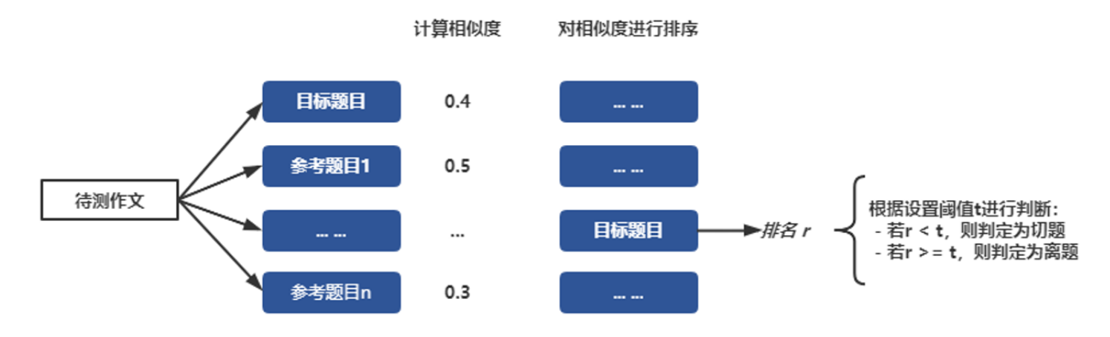
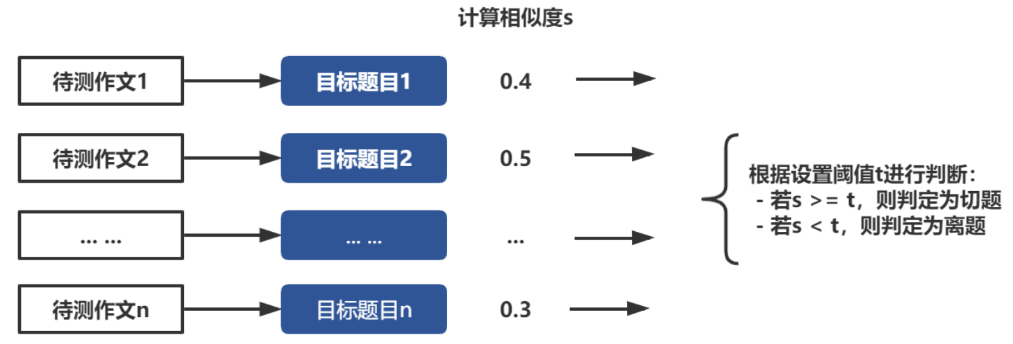
中文离题实验更新
数据集： 离题:不离题=1542:59560（1:38.6）
实验方案：
图2.1 方案一（基于题目排序方法）
图2.2 方案二（基于相似度方法）

